Slide 1
„Alfabet pasji”
Scenariusz multimedialny
nr 10/I

Slide 2
Pasja
Co najchętniej robisz w swoim wolnym czasie?
Co najchętniej robią Twoi rodzice w wolnym czasie?

Slide 3
Jakie mogą być pasje?
Stwórzcie w grupach alfabet pasji:
A jak …
B jak …
C jak …

Slide 4

Co to za pasje?

Slide 5
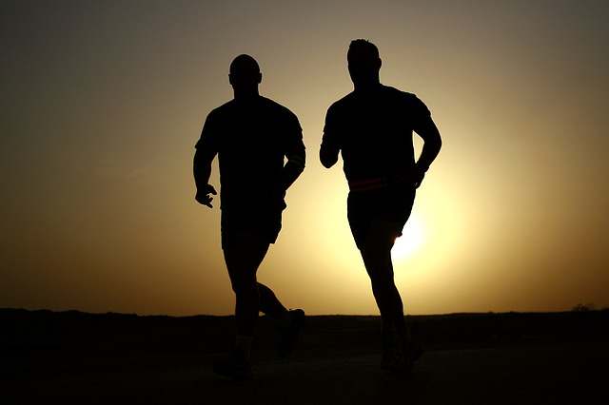

Slide 6
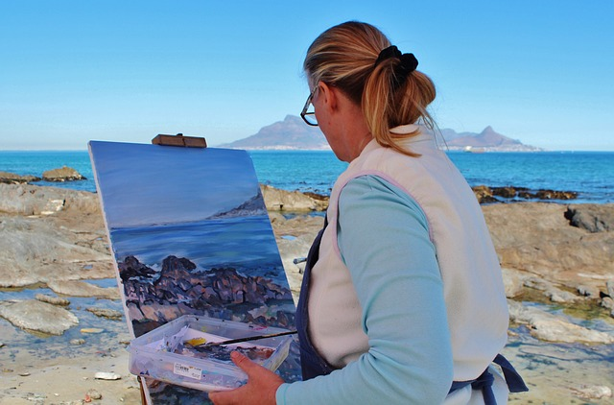

Slide 7
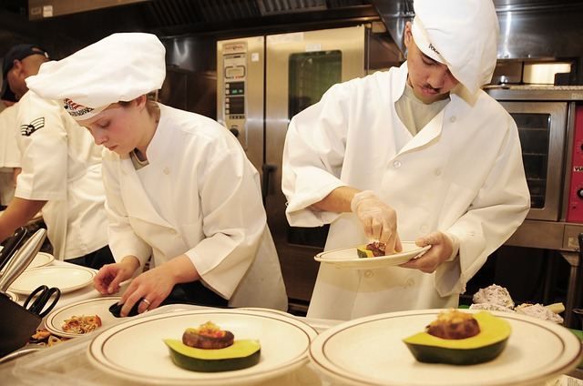

Slide 8
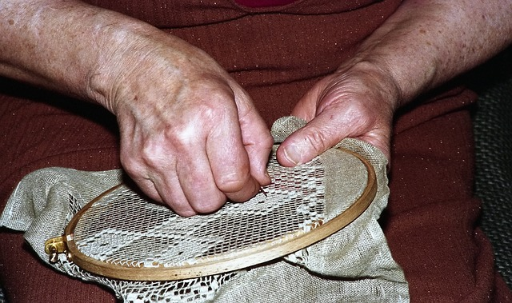

Slide 9
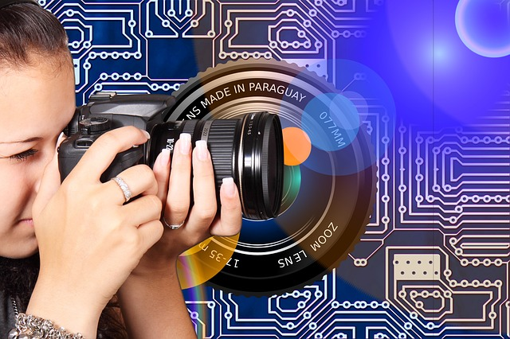

Slide 10
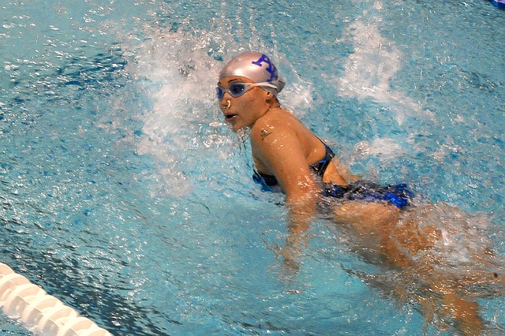

Slide 11
Jakie mogą być pasje?
Wróć do przygotowanego alfabetu pasji i wybierz 5 czynności z listy, których nigdy nie mógłbyś/mogłabyś wykonywać.
Wybierz 5 czynności z przygotowanej listy, które wykonujesz najchętniej.
Ile czasu poświęcasz tym czynnościom każdego dnia?

